Slide 1
Индивидуальный проект 2D - платформер
Город:
Площадка:
Учащийся:
Преподаватель:
Дата:
Уфа
УГНТУ
Гумеров Эрик Ильдусович
Дружинская Елена Владимировна
28.05.2021

Slide 2
Идея проекта
Создать игру с удобным кодом для дальнейших нововведений

Slide 3
Цели проекта
Развлечение для детей и подростков

Slide 4
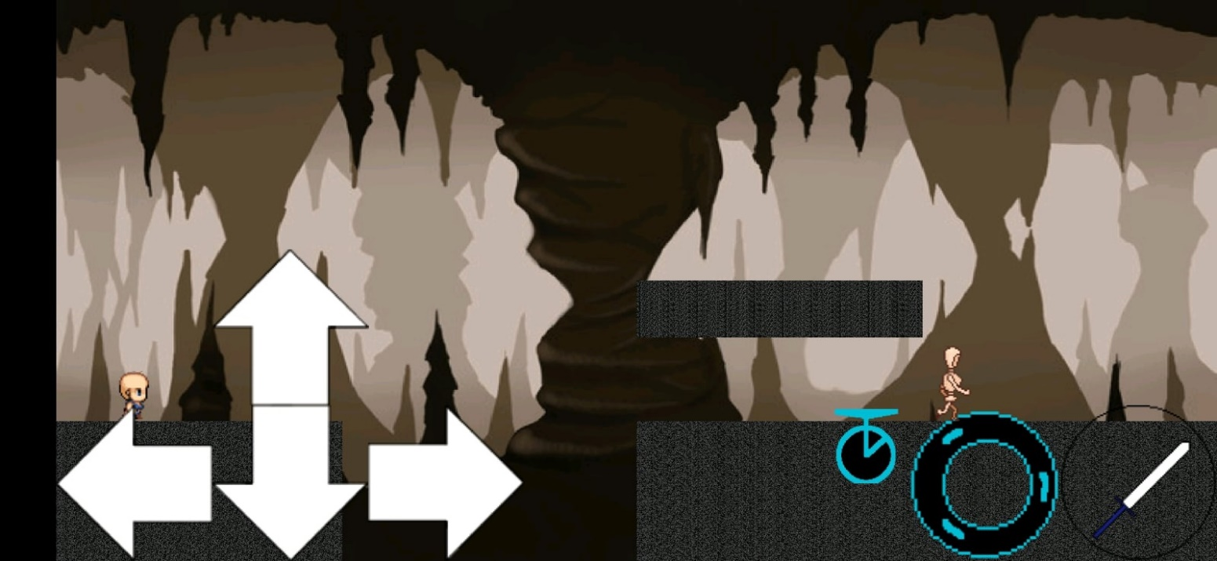
Эскиз экрана

Slide 5
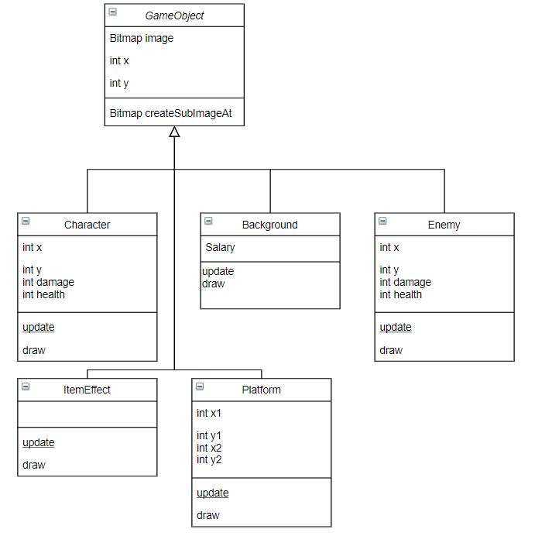
Диаграмма основных классов

Slide 6
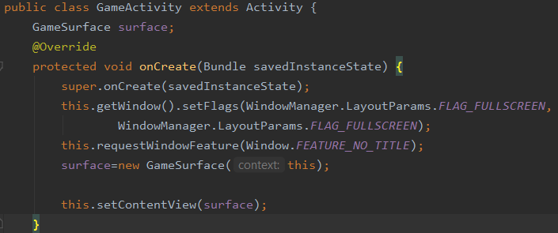
Реализация
SurfaceView и Canvas

Slide 7
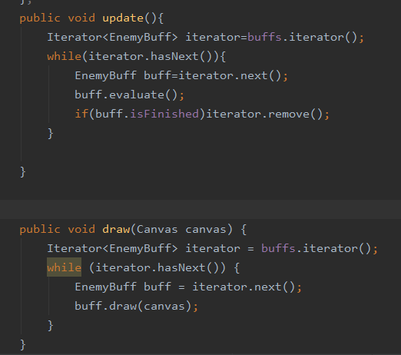
Реализация
draw и update методы

Slide 8

Реализация: сложности
Прыжок

Slide 9
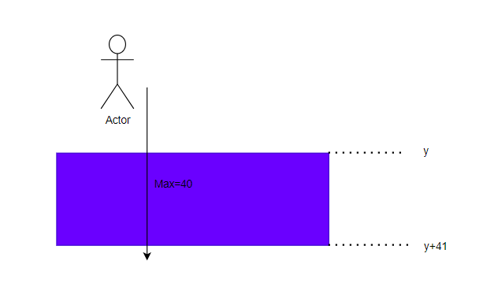
Реализация: сложности
Реализация платформ

Slide 10
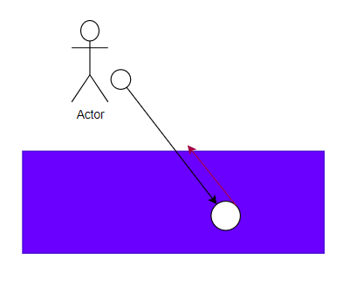
Реализация: сложности
Реализация платформ в будущем

Slide 11
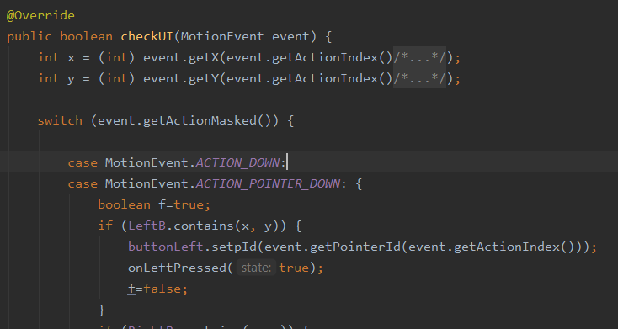
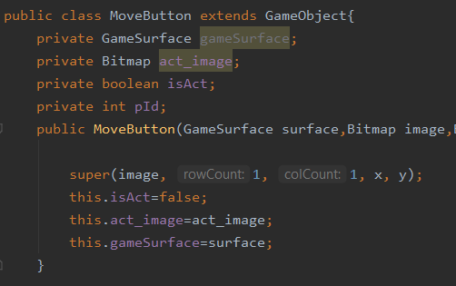
Реализация: сложности
Мультитач

Slide 12
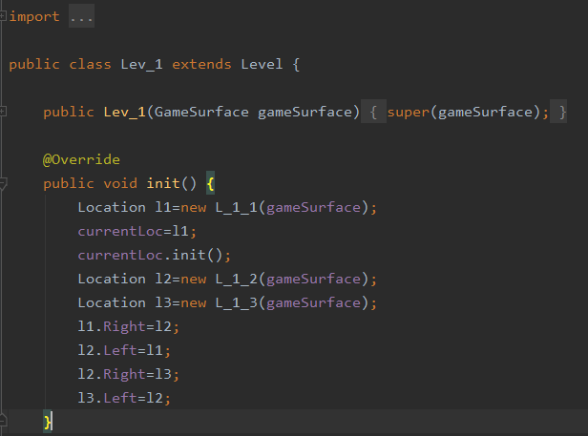
Реализация: сложности
Переход по экранам

Slide 13
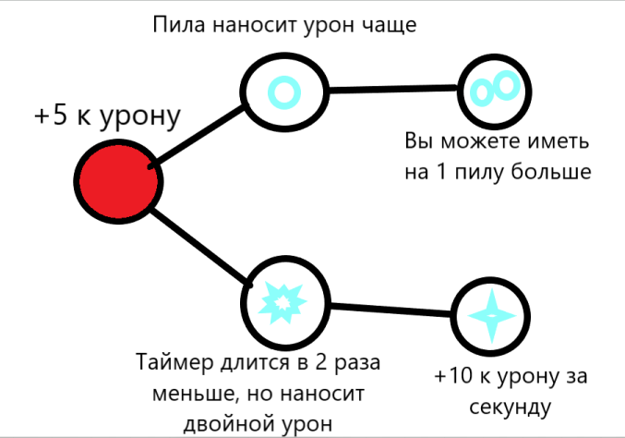
Перспективы:
Дерево умений

Slide 14
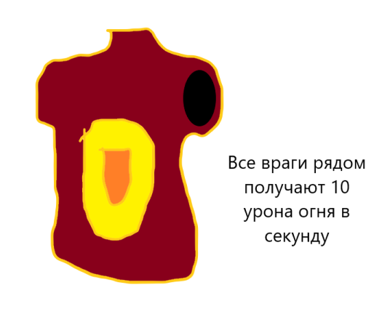
Перспективы:
Инвентарь и предметы

